Slide 1
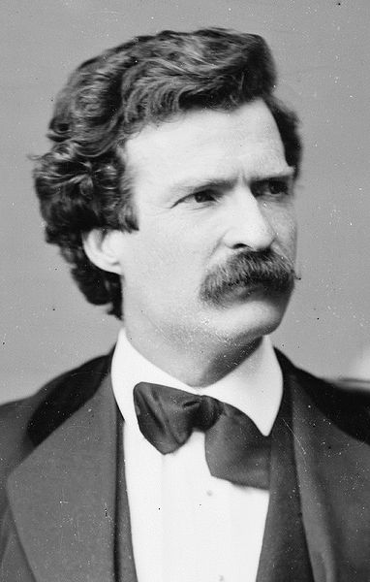
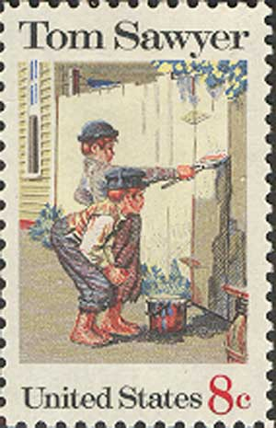
Марк Твен (1835-1910)
«Пригоди Тома Сойєра» (1876)
Світ дорослих і світ дітей у повісті

Slide 2
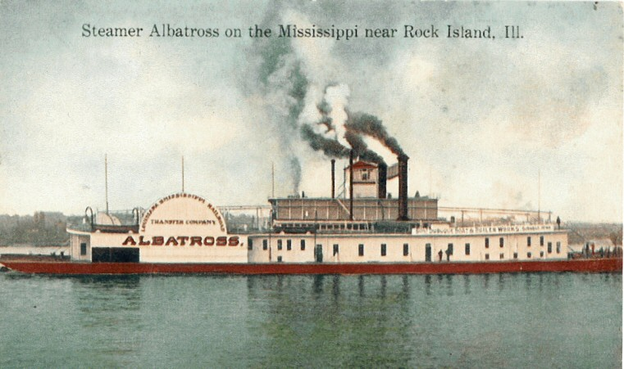
ХІХ століття
США

Slide 3
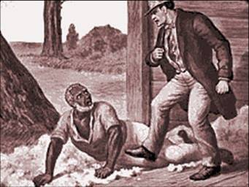
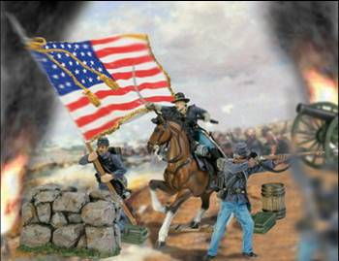
Рабовласництво
Громадянська війна 1861-1865 рр.

Slide 4
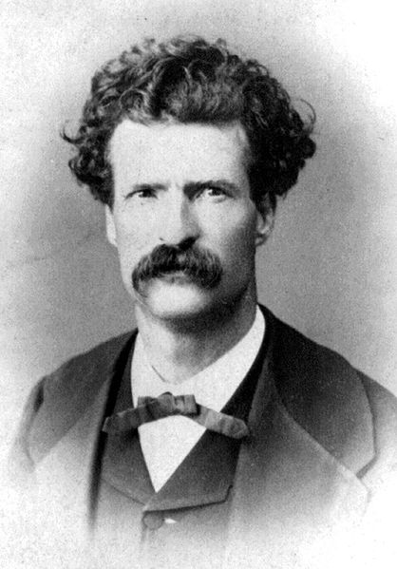
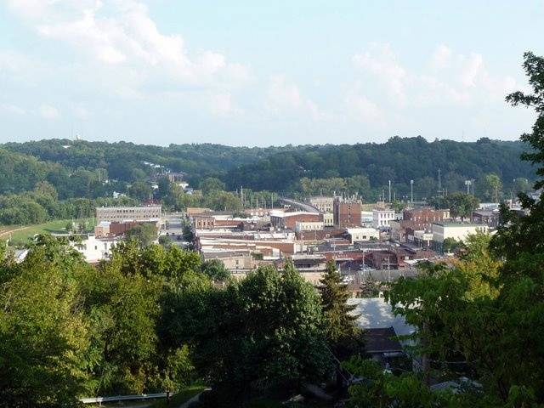
Ім’я при народженні: Семюел Ленгхорн Клеменс
Псевдонім: Марк Твен
Дата народження: 30 листопада 1835
Місце народження: Флорида, штат Міссурі, США
Ганнібал, штат Міссурі

Slide 5
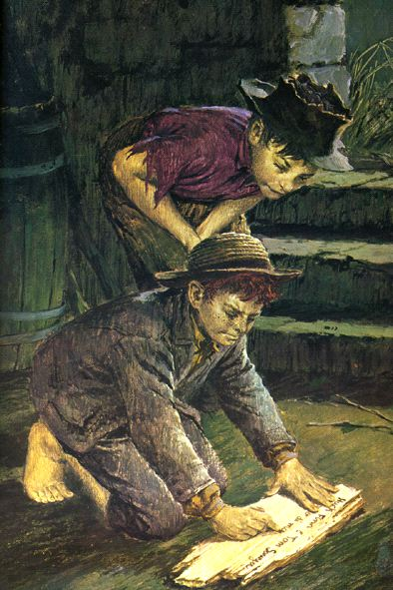
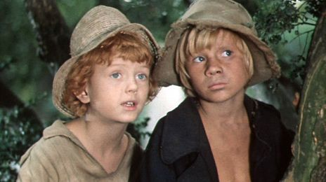
«Пригоди Тома Сойєра» (1876)

Slide 6
Світ дорослих
Світ дітей
<=>

Slide 7
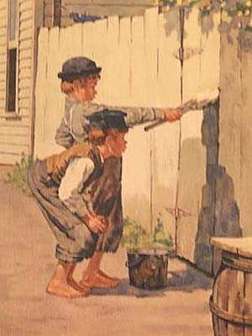
Том фарбує паркан

Slide 8
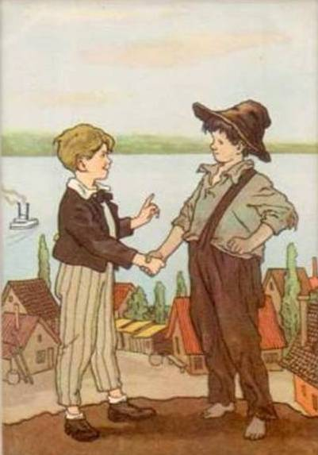
Зустріч з Геком Фінном

Slide 9
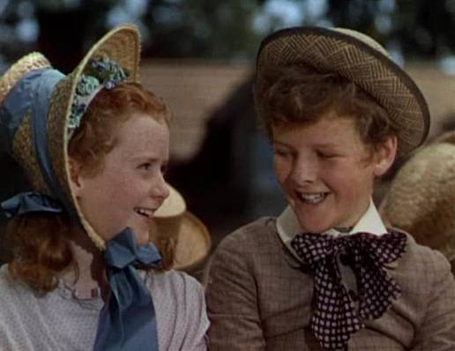
Том Сойєр і Беккі Тетчер

Slide 10
Риси характеру Тома Сойєра
Позитивні | Негативні
? ? ? | ? ? ?

Slide 11
«Так» чи «ні»?
1. Семюел Ленгхорн Клеменс – це справжнє ім’я Марка Твена.
2. Марк Твен – це англійський письменник.
3. Марк Твен народився у місті Сент-Пітерсберг.
4. Лоцман – це провідник морських або річкових суден.
5. Твір «Пригоди Тома Сойєра» має автобіографічний характер.
6. Події твору «Пригоди Тома Сойєра» відбуваються у середині ХІХ століття.
7. Твір «Пригоди Тома Сойєра» – це повість за жанром.
8. У творі «Пригоди Тома Сойєра» протиставлені світ дітей і світ дорослих.
9. Тітка Поллі не любила Тома Сойєра.
10. Беккі Тетчер не сподобалася Тому з першого погляду.
11. У школі, де навчався Том Сойєр, не застосовували фізичні покарання.
12. Твір «Пригоди Тома Сойєра» може зацікавити лише дітей.

Slide 12
Перевірте себе
1. +
2. –
3. –
4. +
5. +
6. +
7. +
8. +
9. –
10. –
11. –
12. –

Slide 13
1. Які ознаки часу ви помітили у творі? Наведіть приклади.
2. Якими у перших розділах змальовано до­рослих? Що б ви їм порадили?
3. Чому, на вашу думку, Том бешкетував на уроках? Які з його витівок здаються вам найкумеднішими?
4. Чому, на вашу думку, життя Тома Сойєра було насичене пригодами? Які з пригод Тома запам’яталися вам найбільше? Чому?
5. Чи можна Тома вважати позитив­ним героєм? Аргументуйте свою точку зору.
6. Як вам відомо, письменник адресував «Пригоди Тома Сойєра» не лише дітям, а й дорослим. Чим саме, на вашу думку, ця повість може зацікавити дорослих читачів?

Slide 14
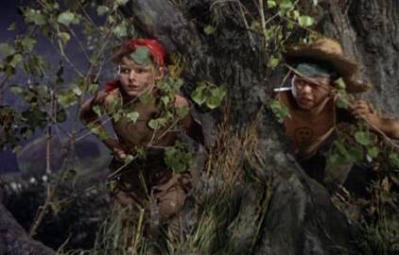
Пригода на кладовищі – зав’язка сюжету

